Slide 1
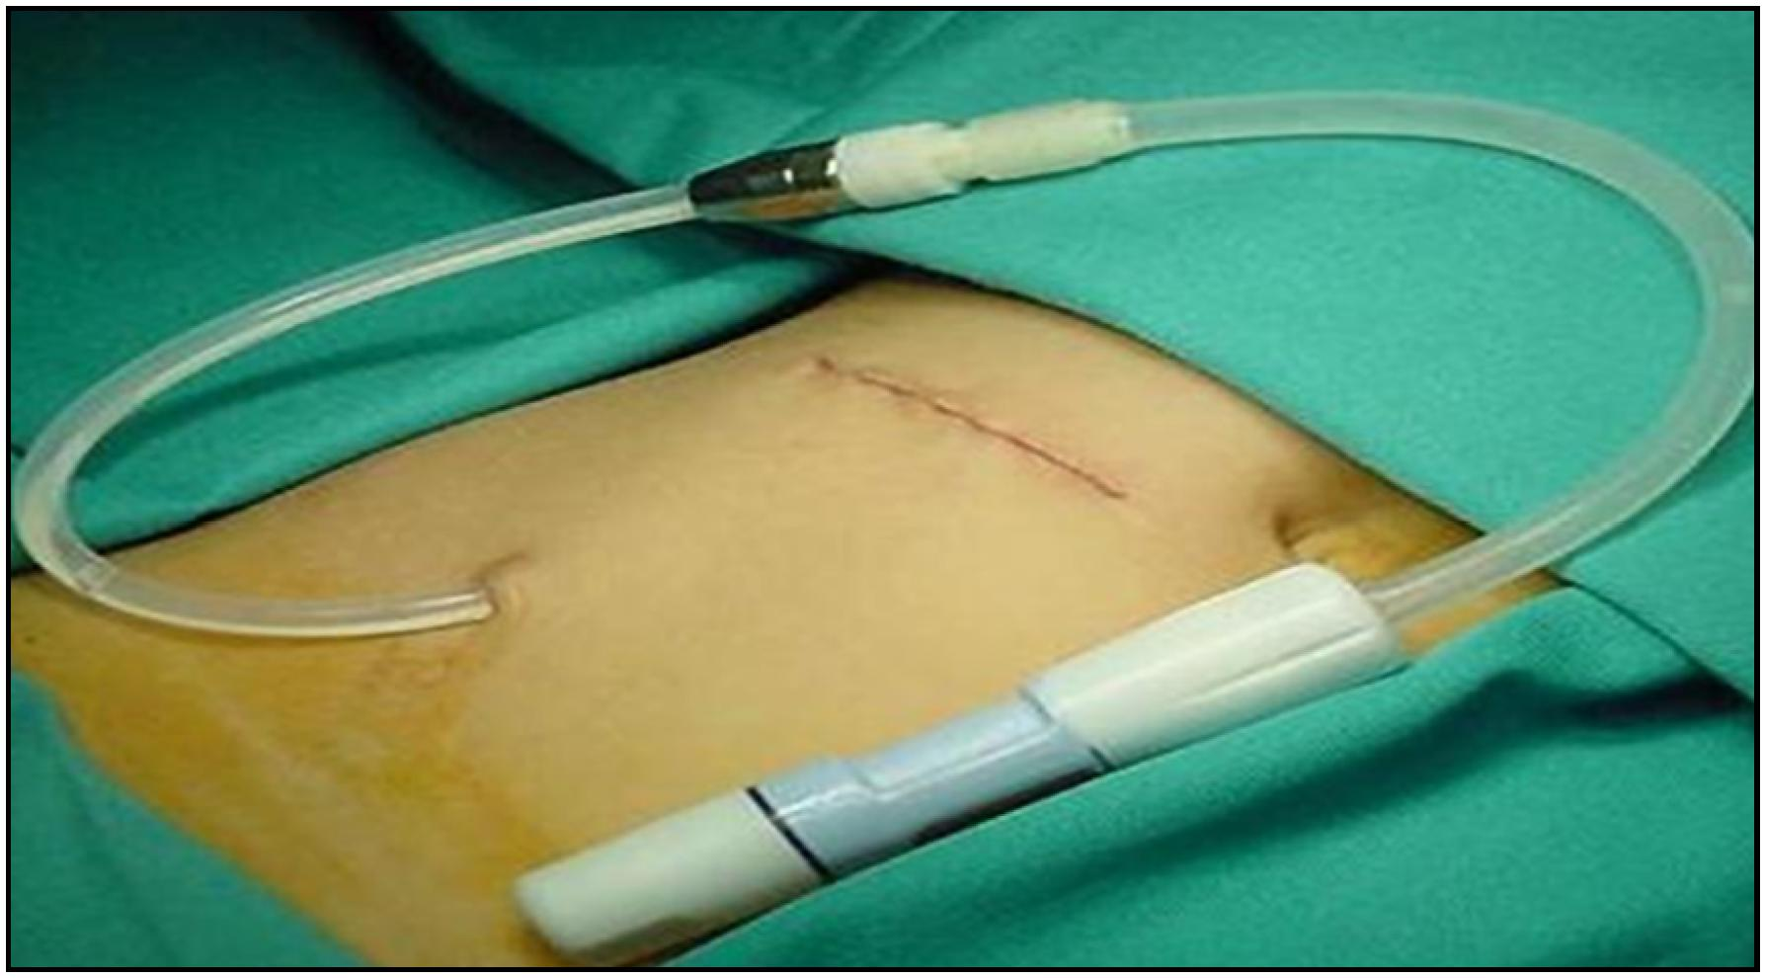
DIALISIS PERITONEAL

Slide 2
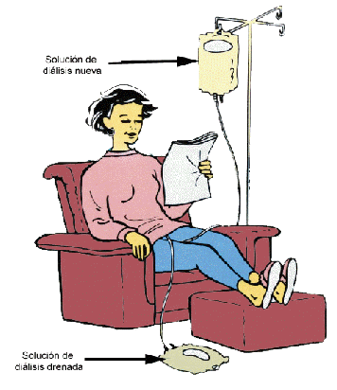
CONCEPTO
Se realiza a través del cuerpo utilizando la membrana peritoneal como filtro.
Separa la sangre de los capilares mesentéricos de una ascitis artificial provocada al introducir un líquido de características predeterminadas que se renueva periódicamente.
Notes:
2

Slide 3
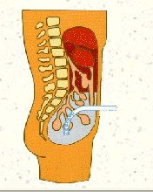
Notes:
3

Slide 4
COMPOSICIÓN DEL LIQUIDO DE DIÁLISIS
Isoosmolar
Hiperosmolar
Hiperosmolar cuando hay que arrastrar mucho agua.
Suero Glucosilado
1.5%
2.5%
4.25%
Na (mEq/l)‏
138
138
138
Cl (mEq/l)‏
101
101
101
Lactato mEq
40
40
40
Mg mg/l
1.5
1.5
1.5
Ca mg/l
4.25
4.25
4.25
Notes:
4

Slide 5
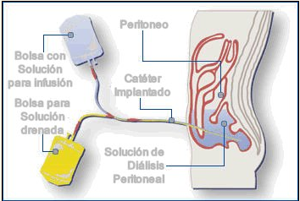
INTRODUCCIÓN DEL LÍQUIDO DE DIÁLISIS
A través del catéter se introduce en la cavidad peritoneal un líquido estéril con sustancias que permiten un doble intercambio: las sustancias tóxicas que lleva la sangre pasan hacia dicha cavidad y las sustancias necesarias para el organismo que lleva el líquido de diálisis (como por ejemplo el calcio) pasan a la sangre. Al líquido se le añade glucosa (azúcar) para conseguir un efecto osmolar (efecto de imán) que permite asimismo la ultrafiltración del líquido.
Notes:
5

Slide 6
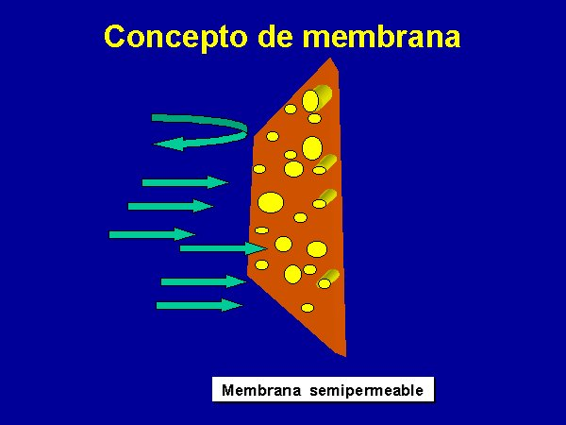
Notes:
6

Slide 7
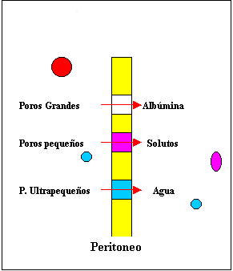
FISIOLOGÍA PERITONEAL EN RELACIÓN CON EL MANEJO DE LÍQUIDOS.
Modelo de los tres poros
(200-400 A)
( 40-65 A)
(4-6 A )
Notes:
7

Slide 8
Notes:
8

Slide 9
Notes:
9

Slide 10
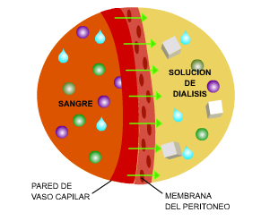
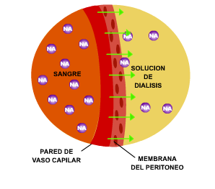
CLASIFICACIÓN
La diálisis es un tratamiento que se encarga de eliminar del cuerpo los desechos y el exceso de líquido.
Notes:
10

Slide 11
DIALISIS PERITONEAL CONTINUA AMBULANTE
(DPCA) El líquido de la diálisis siempre se encuentra dentro del peritoneo limpiando la sangre en forma continua.
(DPCA) es una terapia que se realiza manualmente en casa.
La gran mayoría de los pacientes requieren 4 cambios por día, los 7 días de la semana.
Notes:
11

Slide 12
DIALISIS PERITONEAL CONTINUA AMBULANTE
Drenaje
Infusión
Permanencia
Consiste en introducir la solución de diálisis nueva en la cavidad peritoneal, a través del catéter.
Periodo durante el cual la solución permanece en la cavidad peritoneal. Oscila entre las 4 y las 6 horas, según la prescripción facultativa.
Consiste en sacar el líquido de la cavidad peritoneal por gravedad.
Notes:
12

Slide 13
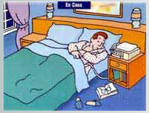
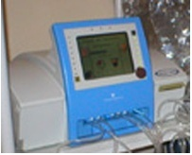
DIALISIS PERITONEAL AUTOMATIZADA
La diálisis se realiza por la noche mientras duerme, mediante el uso de una máquina cicladora.
Controla el tiempo de los cambios, drena la solución utilizada e infunde solución nueva al peritoneo.
Notes:
13

Slide 14
PROCEDIMIENTO
Introducción de un catéter de silicona o poliuretano.
Las soluciones de líquido peritoneal pueden ser de un volumen de 1,5, 2 o 2,5 L que se introducen periódicamente en la cavidad peritoneal.
Según sea conveniente se combinan soluciones con dextrosa isotónica o hipertónica para aumentar la ultrafiltración en la cavidad peritoneal y eliminar el exceso de agua.
Notes:
14

Slide 15
CUIDADOS TRASLA COLOCACION
Baño diario en ducha No deben mojarse al menos en los 10 días siguientes a la colocación.
Cambio de apósitos, realizado únicamente por personal calificado, con técnica estéril, guantes y tapabocas.
Inmovilización del catéter, evitando torcerlo o tirar de él.
Notes:
15

Slide 16
USO CLINICO
DPCA
Cardiopatía isquémica
Insuficiencia cardiaca
Niños con pequeño tamaño corporal
Escolares
Pacientes con pobre acceso vascular
Notes:
16

Slide 17
INDICACIONES DE DIALISIS
Hiperkalemia: persistente > 7 mEq/lt a pesar de tratamiento médico y/o si hay alteraciones electrocardiográficas.
Acidosis: que no responde a tratamiento con bicarbonato.
Hipervolemia: con encefalopatía (convulsiones), insuficiencia cardiaca congestiva y/o hipertensión arterial sin respuesta a manejo diurético.
Notes:
17

Slide 18
INDICACIONES DE DIALISIS
Hipercatabolismo: aumento rápido de nitrógeno ureico, creatinina, hiperuricemia , hiperfosfatemia.
Indicaciones relativas: alteraciones neurológicas, pericarditis, coagulopatía, arritmias, hiponatremia e hipocalcemias severas sin respuesta a tratamiento médico conservador.

Slide 19
COMPLICACIONES MÁS FRECUENTES
La peritonitis
Suele manifestarse con la aparición de dolor abdominal, náuseas, vómitos, falta de apetito, líquido turbio y fiebre.
Recuento leucocitario superior a 100/dL en la solución de diálisis
Tratamiento consiste en antibiótico terapia (vancomicina y aminoglucósidos)‏
Notes:
19

Slide 20
COMPLICACIONES MÁS FRECUENTES
La obstrucción unidireccional del catéter
La salida de sangre en la solución.
Las fugas de la solución de diálisis
Hernias abdominales,
Hernia de esófago,
Dolor lumbar y
Hemorroides.
Notes:
20

Slide 21
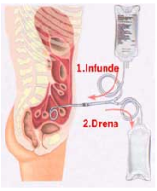
Notes:
21

